Slide 1
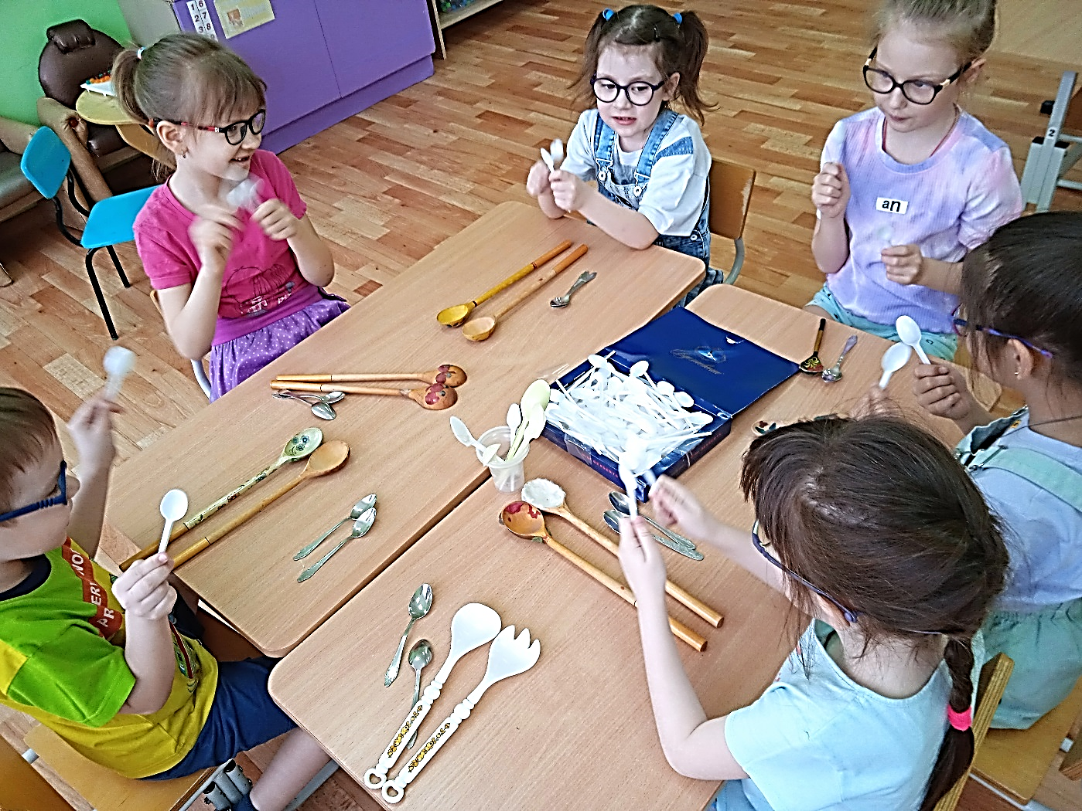
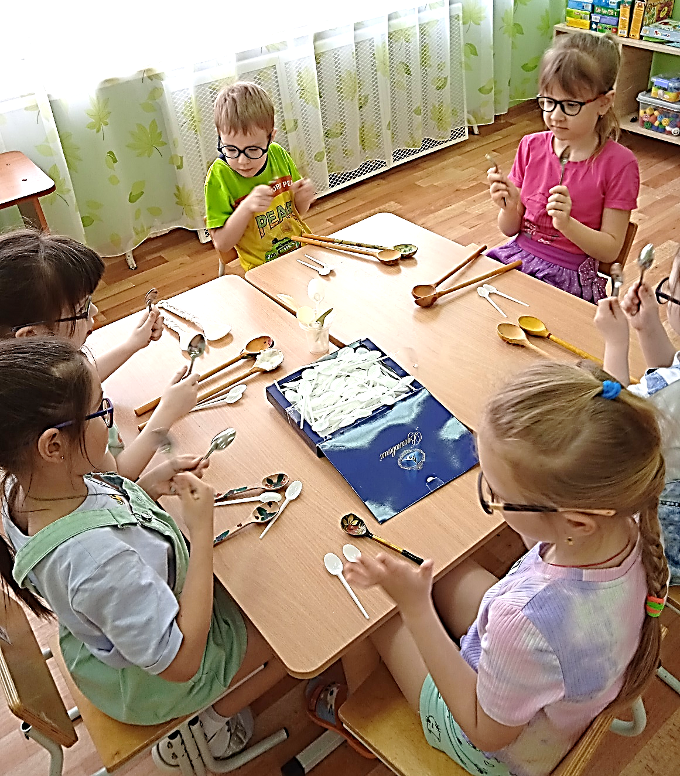
Группа № 8 (с 6 до 7 лет)
Опыт «Звучит - не звучит»
Экспериментирование помогло детям узнать, что металл издает самый звонкий звук, а дерево и пластмасса - глухой.

Slide 2
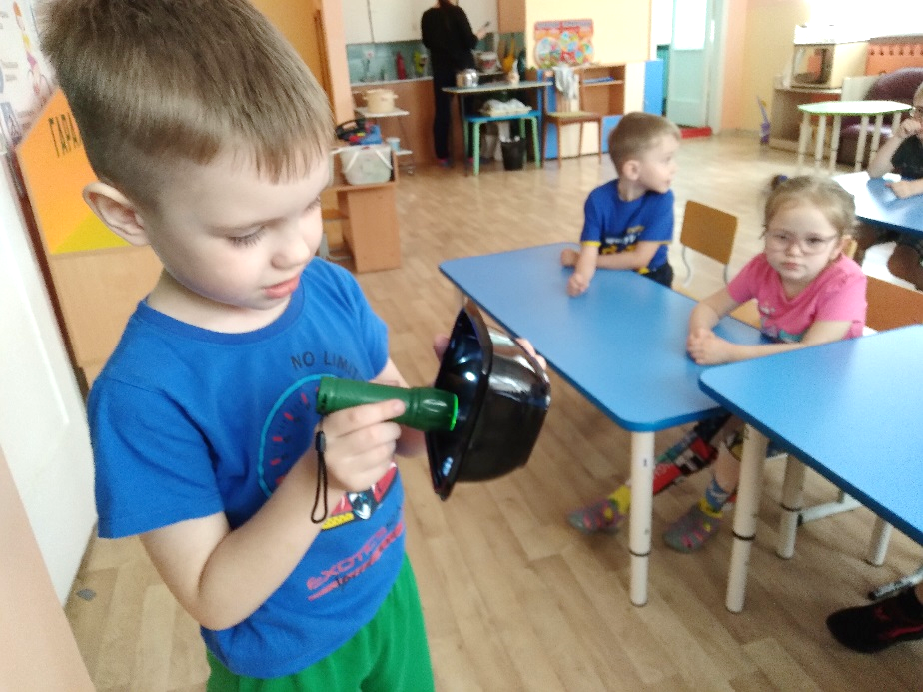
Группа № 9 (с 5 до 6 лет)
Опыт с фонариком
«Прозрачный – не прозрачный»
В процессе эксперимента дети пришли к выводу: есть прозрачные и не прозрачные материалы, которые либо пропускают свет и дарят его нам, либо прячут его от нас.

Slide 3
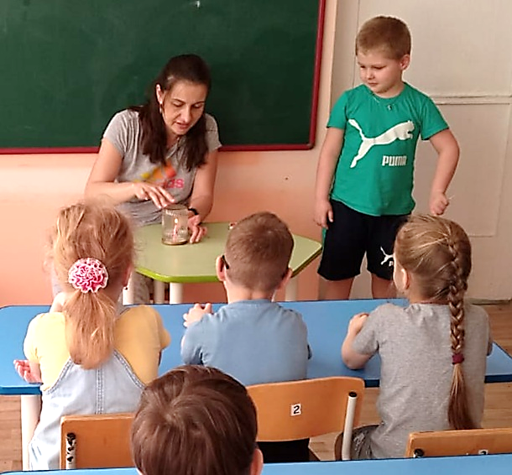
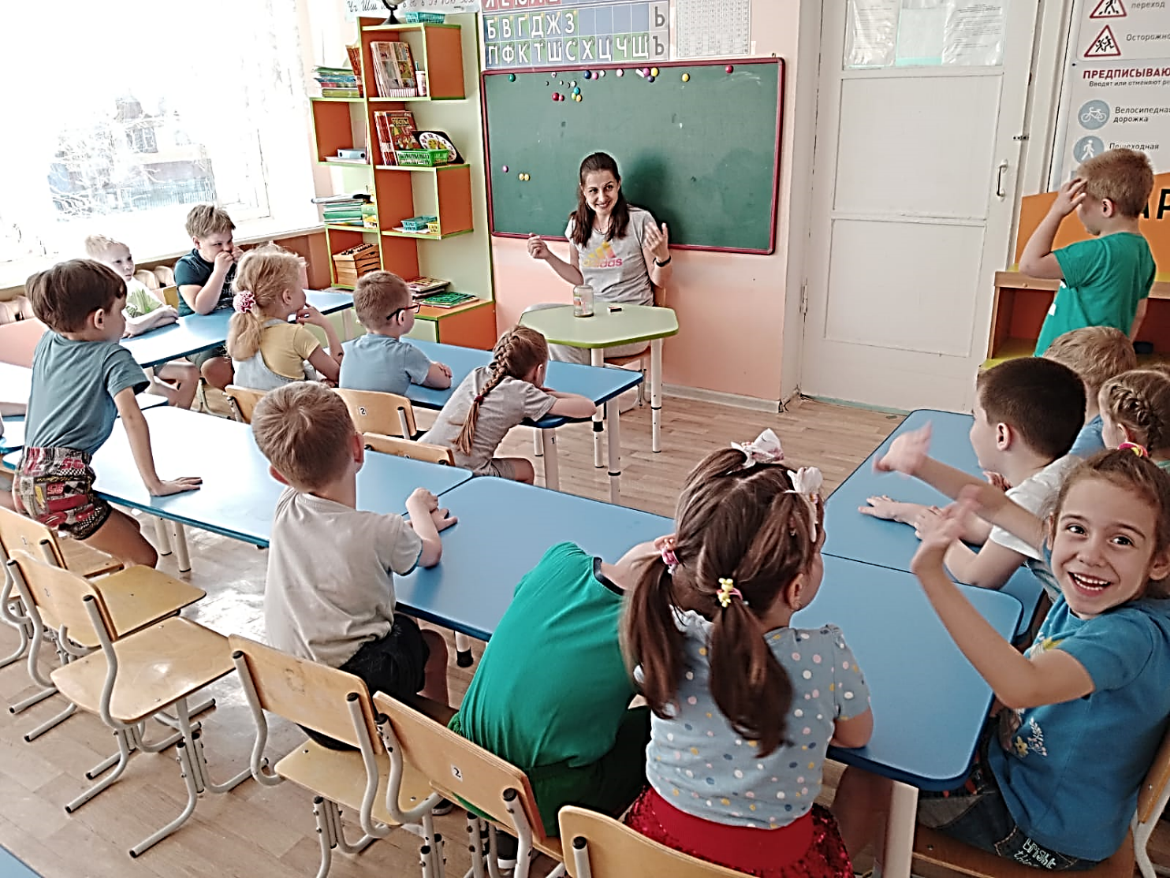
Группа № 9 (с 5 до 6 лет)
Опыт
«Что живет в пустой банке?»
В процессе эксперимента дети пришли к выводу: что огонь как и мы «кушает» кислород, а значит в пустой банке и был кислород.

Slide 4
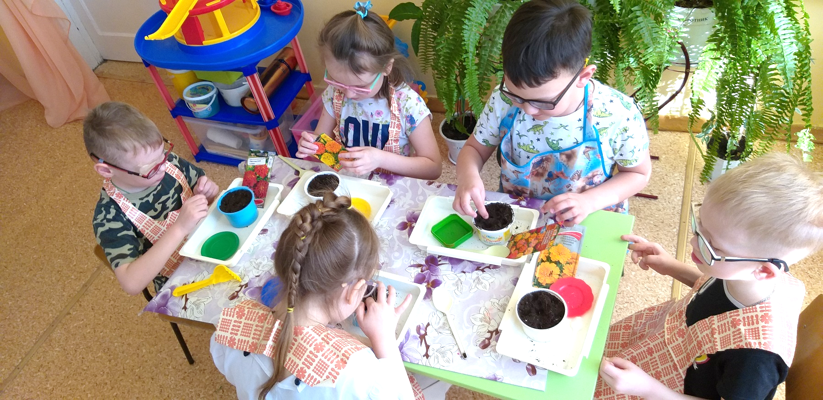
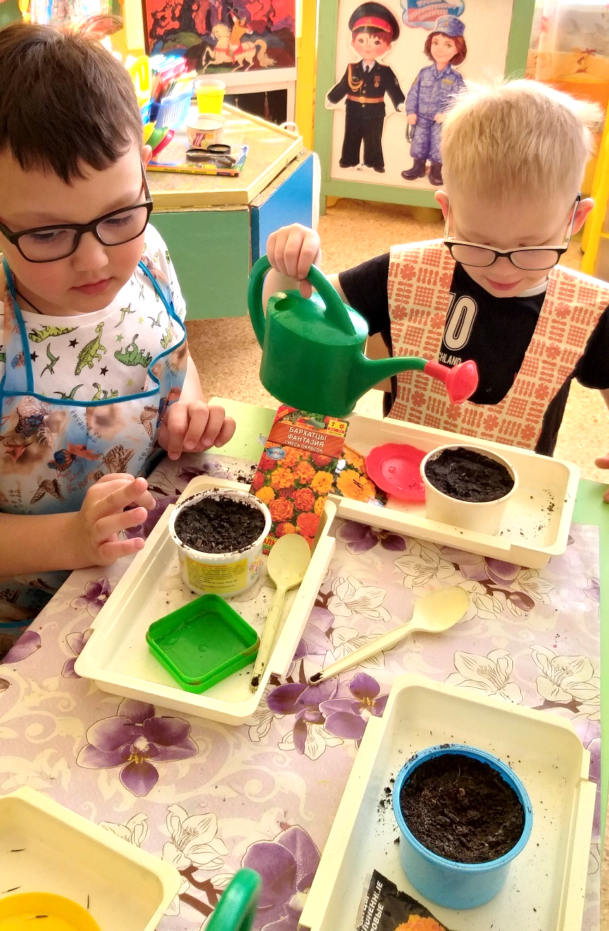
Группа № 10 (с 6 до 7 лет)
«Посев семян Настурции на рассаду»
Закрепили с детьми условия, необходимые для роста и развития растения (почва, влага, тепло, свет). Поговорили о многообразии садовых цветов, их значении для человека. Дети сами пришли к выводу, что цветы украшают наш участок, на них радостно смотреть. Вспомнили, что осенью мы собирали семена настурции, рассмотрели их строение. Уточнили правила посадки семян. Чтобы почва была плодородная, внесли в нее немного золы. Дети самостоятельно насыпали в баночки землю, посадили правильно семена, полили их, а затем выставили на окно.

Slide 5
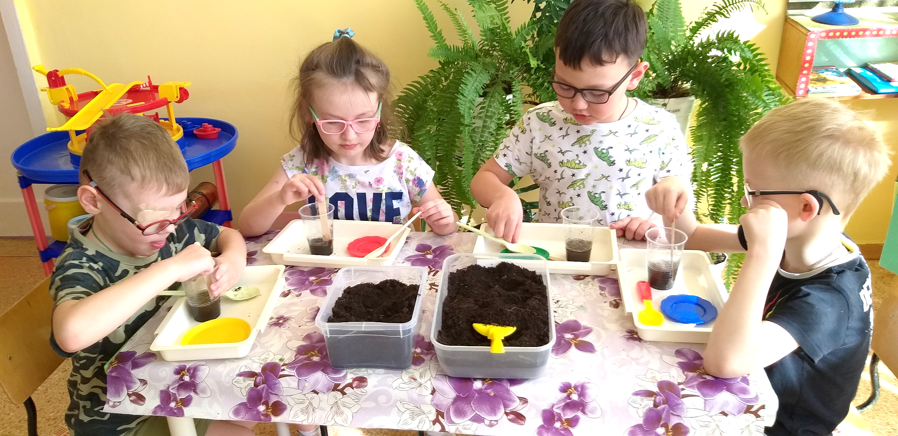
Группа № 10 (с 6 до 7 лет)
Эксперименты с почвой
В ходе экспериментирования дети узнали о почве о почве, как компоненте природы, ее составе (корешки растений, листьев) и круговороте веществ; о взаимосвязи и взаимозависимости почвы и растений; закрепили знания о представителях почвенной фауны – подземных животных: дождевом черве, жуке, кроте; узнали, что в почве есть воздух, при сжимании комочков земли он «уходит».

Slide 6
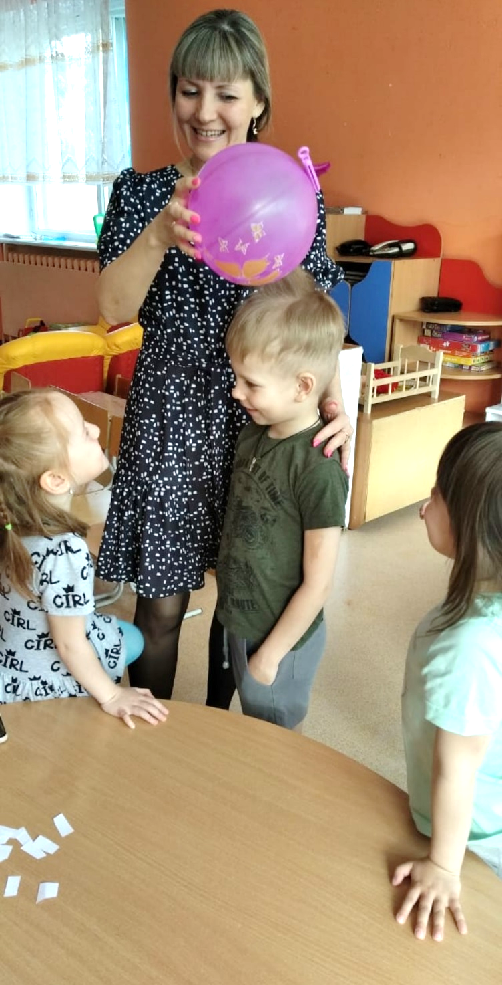
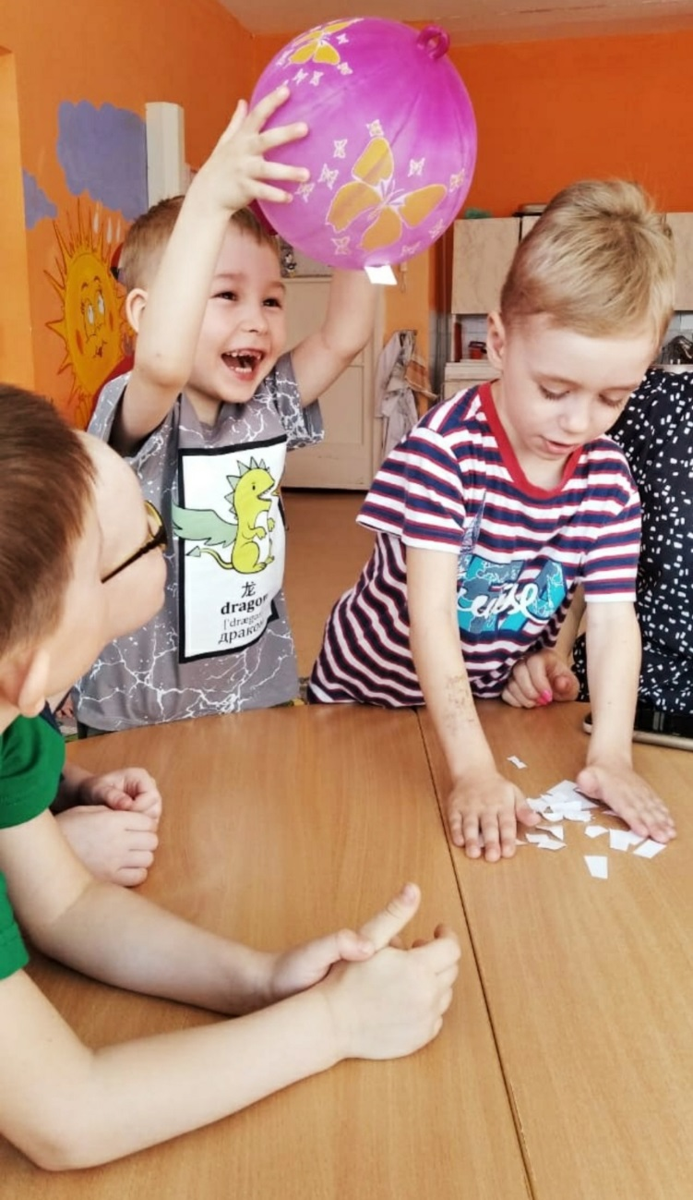
Группа № 12 (с 4 до 5 лет)
Эксперименты
«Статическое электричество»
Дети познакомились со статическим электричеством, его свойствами, причинами возникновения.

Slide 7
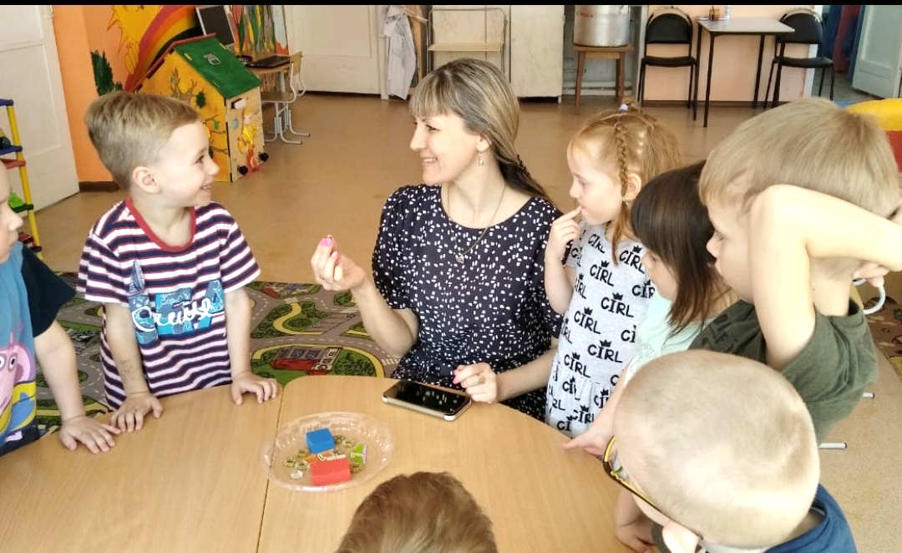
Группа № 12 (с 4 до 5 лет)
Эксперименты «Магнит и его увлекательные свойства»
Через игру с элементами эксперимента дети познакомились с физическими свойствами магнита, областями применения магнита в повседневной жизни.

